Slide 1
Иллюстрации к рассказам А.П. Чехова

Slide 2
Выполнил ученик класса
Фамилия имя

Slide 3
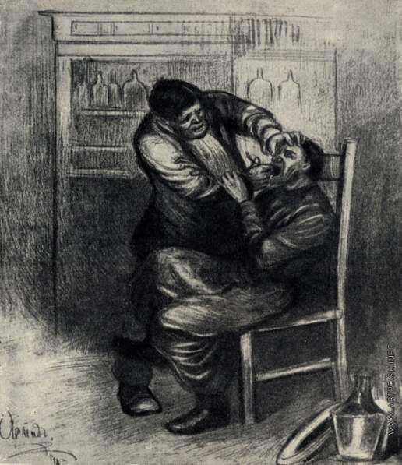
Иллюстрация к рассказу А.П. Чехова «Хирургия»

Slide 4
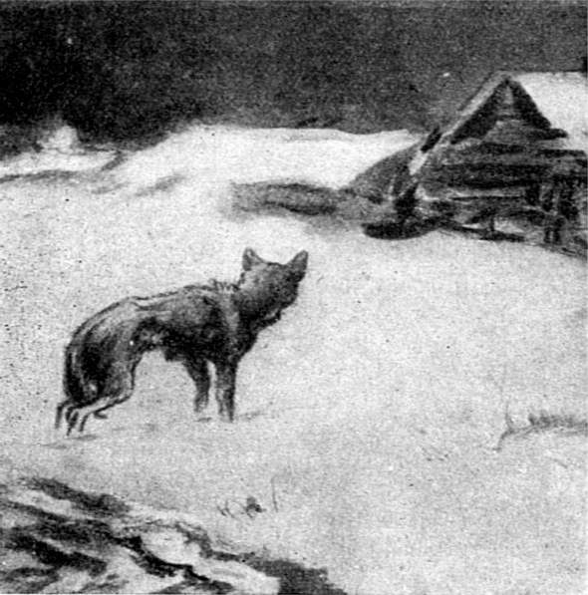
Иллюстрация к рассказу "Белолобый"

Slide 5
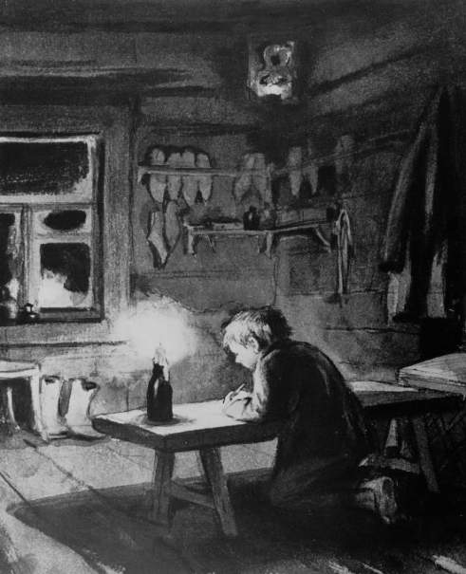
Иллюстрация к рассказу "Ванька"

Slide 6
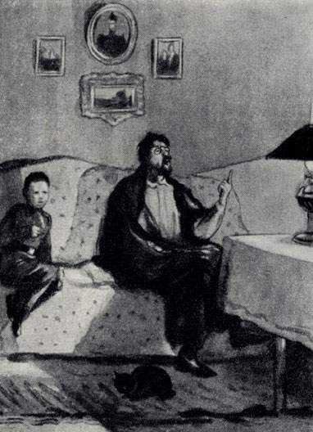
Иллюстрация к рассказу "Накануне поста"

Slide 7
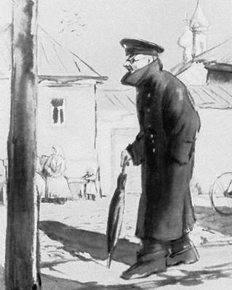
Иллюстрация к рассказу "Человек в футляре"

Slide 8
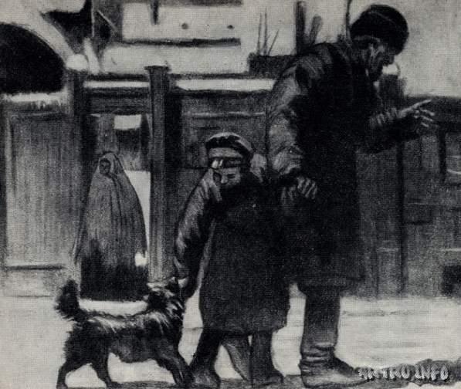
Иллюстрация к рассказу А.П. Чехова "Каштанка"

Slide 9
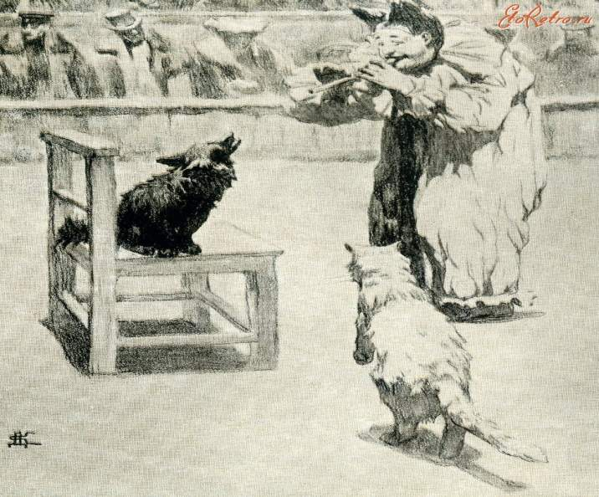
Иллюстрация к рассказу А.П. Чехова "Каштанка"

Slide 10
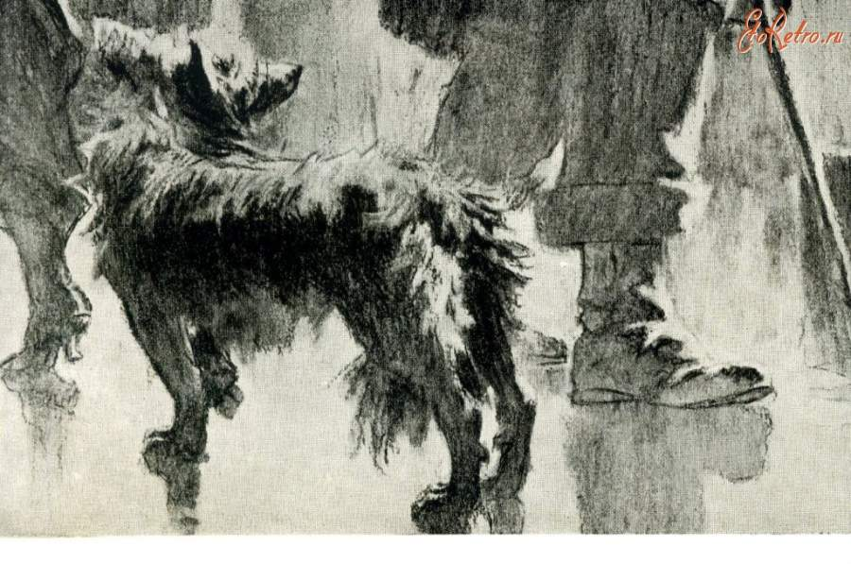
Иллюстрация к рассказу А.П. Чехова "Каштанка"

Slide 11
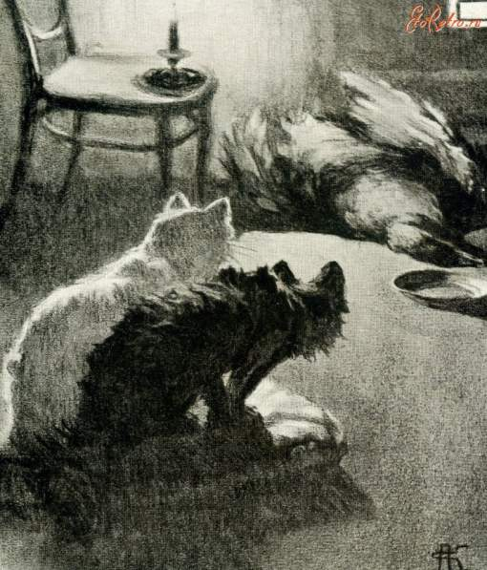
Иллюстрация к рассказу А.П. Чехова "Каштанка"

Slide 12
Спасибо за внимание!

